Slide 1
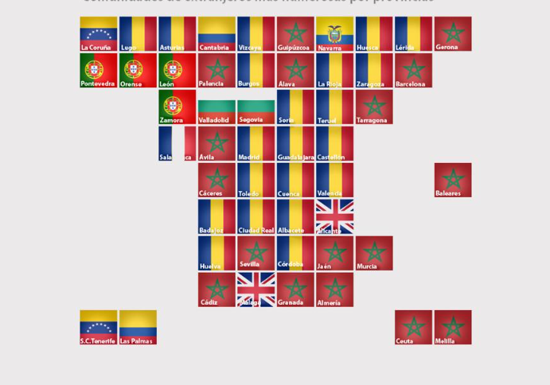
e.d.a: situación salarial inmigrantes en españa
The bridge school. Data science, nov 2022

Slide 2
Vamos a empezar con cosas que no se cuentan
Notes:
Diapositiva en la que cuento por que tenia este trabajo en la mente:
Voy a compartir con vosotros algo personal

Slide 3

San Sebastián. 2021
Notes:
Un mundo nuevo. Como esto me llevo a fijarme en la situación laboral de los inmigrantes (esp. America latina)

Slide 4

carmen
Notes:
Historia de Carmen (Irania)
- interna
trabajo de disponibilidad completa con dos días libres al mes.
Pero claro, ella estaba en una situación irregular, había llegado hacia poco al país y estábamos en plena pandemia

Slide 5
La hipótesis
Notes:
Como Carmen (Irania) hay muchas. Es un patron? Una tendencia?
Planteamiento de hipótesis.
La hipótesis es sencilla, comparando ingresos entre personas nacidas y no nacidas en el país…

Slide 6
La hipótesis
¿cobran menos los inmigrantes en españa?
Notes:
Irania y las internas

Slide 7
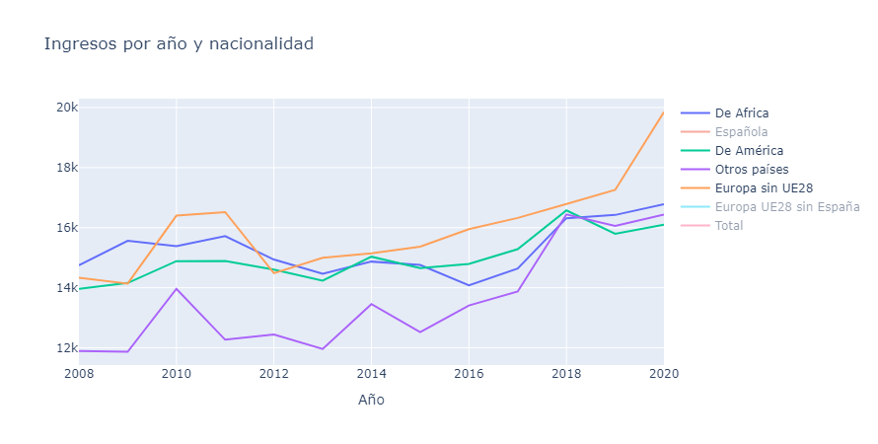
Notes:
4 grupos de nacionalidades diferentes.
La línea naranja muestra los países de Europa no asociados en la UE de los 28
Vemos cierta igualdad especialmente entre 3 primeras. Gran subida de los países europeos en 2019 y 20
¿Dónde creeis que se sitúa la línea de los países UE28?

Slide 8
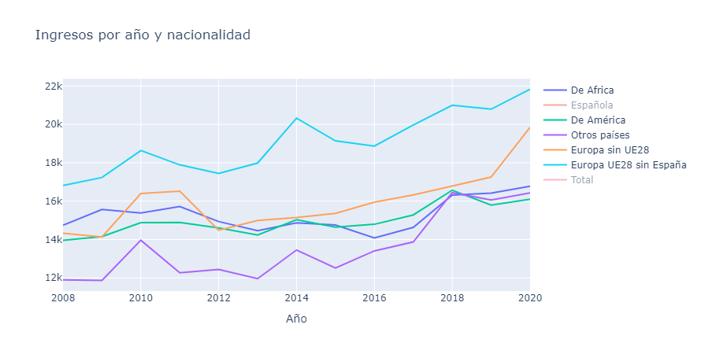
Notes:
Facilidades para la inmigración
Permiso laboral instantáneo
Mayor reconocimiento
¿La linea Española esta por encima o por debajo de esta?

Slide 9
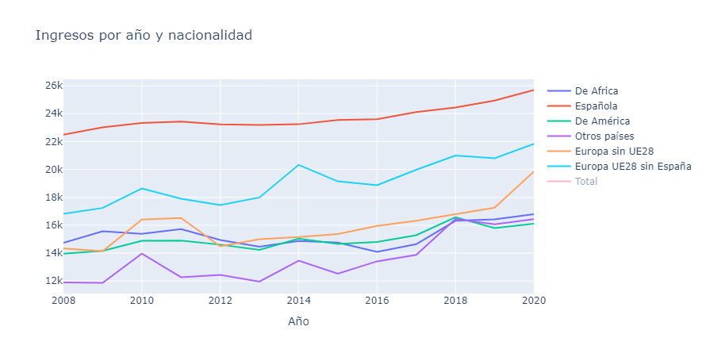
Notes:
¿Sorprendidos?
Ya podemos confirmar que esta hipótesis se sostiene, pero ¿Ha sido así siempre? ¿Está avanzando?

Slide 10
¿Cual está siendo la evolución?

Slide 11
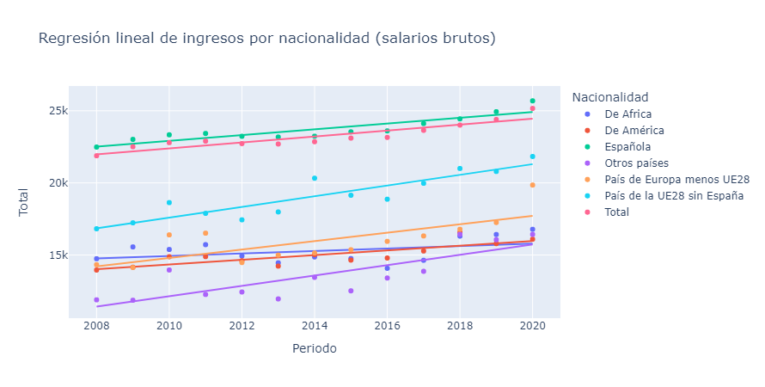
datos
Notes:
Inicio compartir datos, los más relevantes.

Slide 12
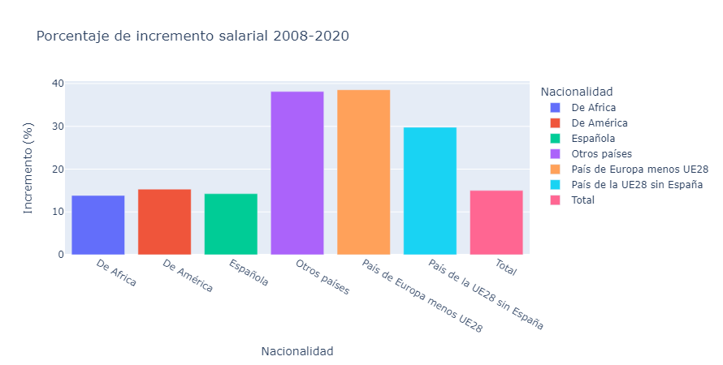
datos
Notes:
Tenemos algunas buenas noticias. Hay un patron al alza
Subidas más grandes: Otros países (principalmente Asia) y Eu no UE28.
Todas son mas grandes que la española salvo por la africana

Slide 13
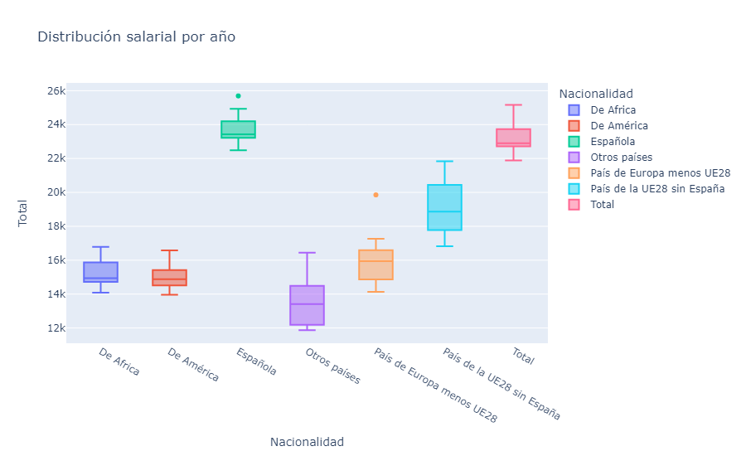
Notes:
Inicio compartir datos, los más relevantes.

Slide 14
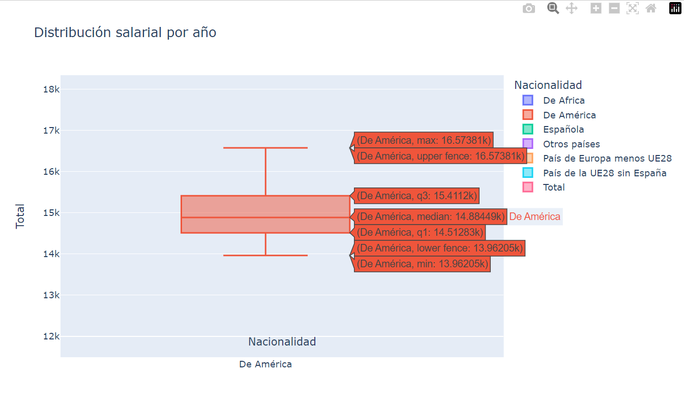
Notes:
Inicio compartir datos, los más relevantes.

Slide 15
Brecha de género ¿Entiende de nacionalidades?
Notes:
Sabemos que en España, históricamente y pese a los avances en materia de igualdad el salario de los hombres españoles ha estado por encima del de las mujeres

Slide 16
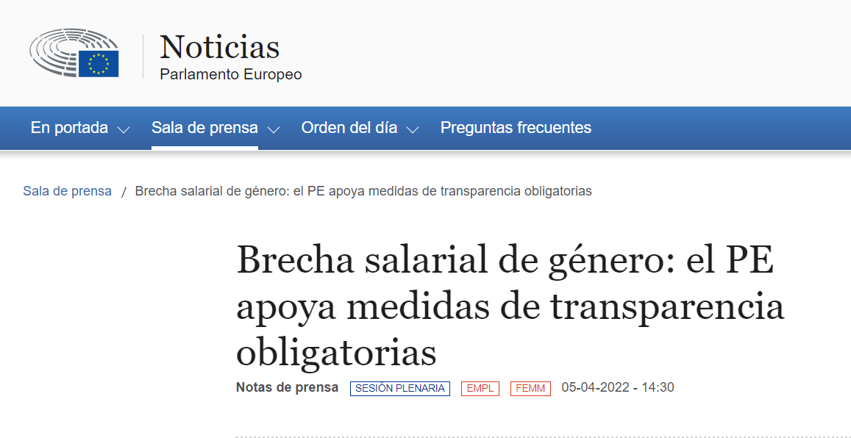

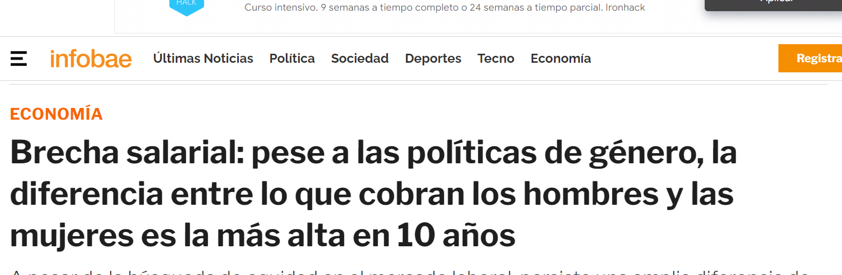
prensa
Notes:
Sabemos que en España, históricamente y pese a los avances en materia de igualdad el salario de los hombres españoles ha estado por encima del de las mujeres

Slide 17
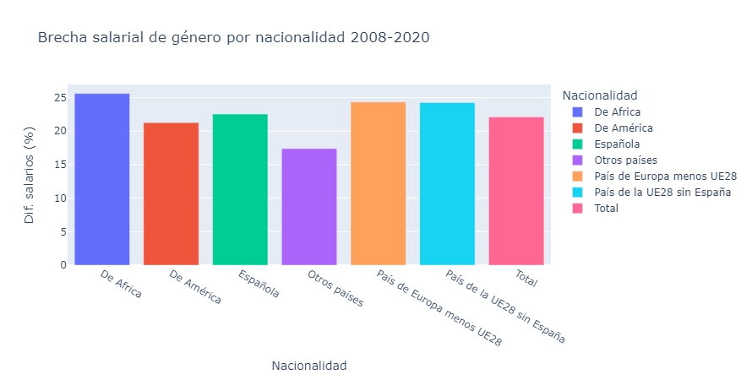
Notes:
Diferencia entre géneros gana a diferencia entre paises

Slide 18
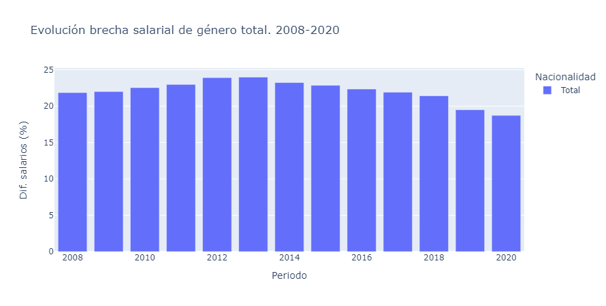
Notes:
Ligera tendencia bajista, pero lejos del avance por nacionalidades. Pasamos de un 21 a un 18%.
Ademas las noticias dicen que estos dos últimos años han vuelto a aumentar la tendencia al alza

Slide 19
ENTONCES ¿CUÁL ES EL PROBLEMA?
Notes:
Encuesta de autopercepcion

Slide 20
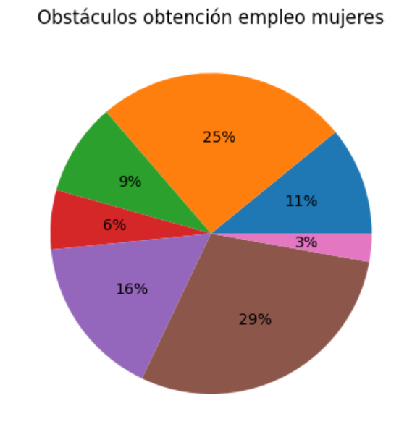
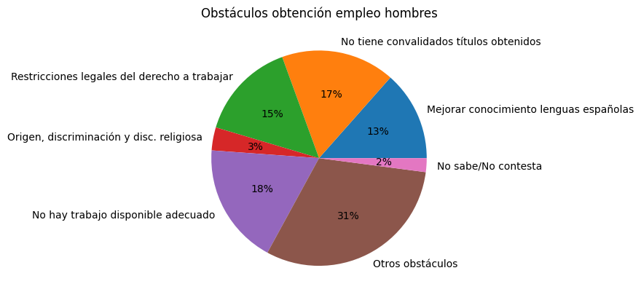
Notes:
Siguiendo con la lectura de genero…

Slide 22
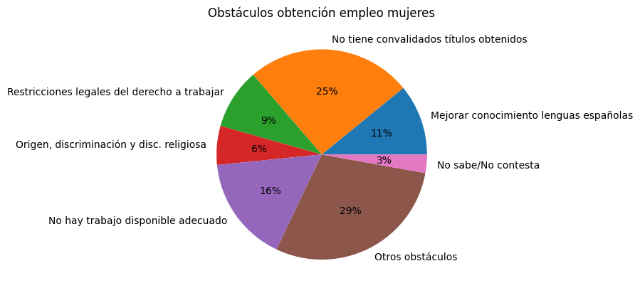
Notes:
Gran aumento en convalidaciones y en 50% de la discriminación aunque sigue siendo mas pequeño de lo que podríamos pensar.

Slide 23
Notes:
Siguiendo con la lectura de genero…En este caso vemos que no se observa mucha diferencia entre los dos. Los principales problemas están entre:
No hay trabajo adecuado disponible
Convalidacion de títulos

Slide 24
Conclusión
Notes:
No es que no consigan trabajo. Tasa de actividad es muy alta, es que están cogiendo los que otros no quieren y con salarios inferiores
Conclusion final con grafica inicial

Slide 25
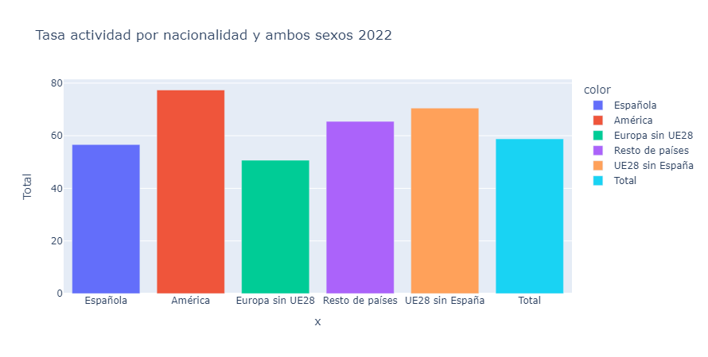
Notes:
La mayoría son mas altas que la española. No pueden elegir no trabajar aunque sea en una posición en la que no están bien
Tasa de actividad muy alta en america especialmente. Africa esta incluido en resto de paises

Slide 26
Notes:
Mientras la diferencia se está reduciendo, hay mucho progreso que todavía puede esperarse, especialmente tras los acontecimientos surgidos en la pandemia

Slide 27

Notes:
Por esta razón tenemos casos como el de Irania, que acepta un trabajo de disponibilidad completa con dos días libres al mes.

